Slide 1
Дослідницька робота на тему
“Аналіз історичного підґрунтя поеми
Т. Г. Шевченка «Гайдамаки»
Автор Сталинська Марія,
учениця 7- Б класу Охтирської гімназії Охтирської міської ради
Сумської області
Науковий керівник
Криницька Лілія Іванівна, учитель української мови та літератури,
спеціаліст ІІ категорії
Охтирської гімназії
Охтирської міської ради
Сумської області

Slide 2
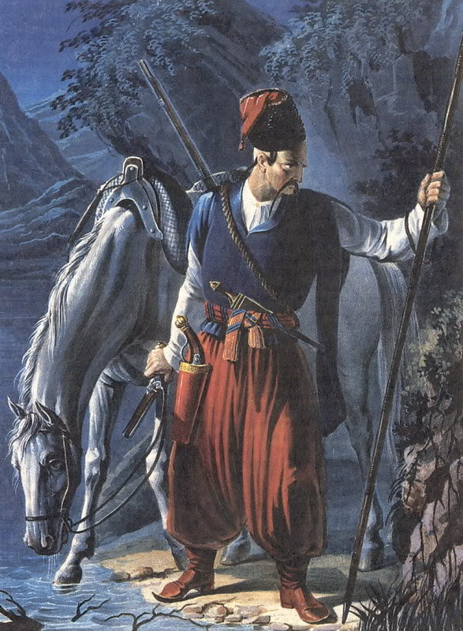
Мета дослідження:
розкрити тему, ідею, актуальність поеми;
розвивати вміння сприймати літературні твори в історичному контексті;
виховувати любов і повагу до історичного минулого України.
Завдання :
дослідити історичне підґрунтя поеми «Гайдамаки»;
співставити події, описані поетом у «Гайдамаках», з історичними фактами;
розкрити осмислення історичних подій;
надати власну оцінку історичним подіям та зробити висновки щодо опрацьованої поеми.

Slide 3
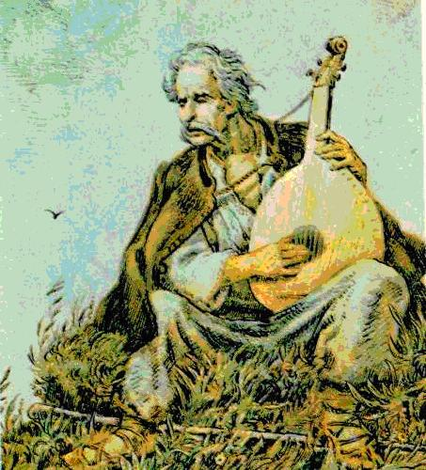
Актуальність теми
Т. Г. Шевченко докладно вмотивовує події Коліївщини як великого народно-визвольного руху, що є підґрунтям творення нашої сучасної історії та культури. Адже гайдамаки виступають справжніми творцями ментальності української нації.
Гайдамаччина є насамперед виявом національного самоствердження українців.

Slide 4
Зміст дослідження
Вступ.
І. Художньо-літературні та історичні джерела поеми
Т. Шевченка «Гайдамаки».
1.1. Усна народна творчість.
1.2. Історичні факти, наукові праці, мемуари.
ІІ. Художні особливості поеми «Гайдамаки».
ІІІ. Дійсний характер Коліївщини .
ІУ. Аналіз історичного підґрунтя поеми
Т. Г. Шевченка «Гайдамаки».
Висновки.
Додатки.

Slide 5
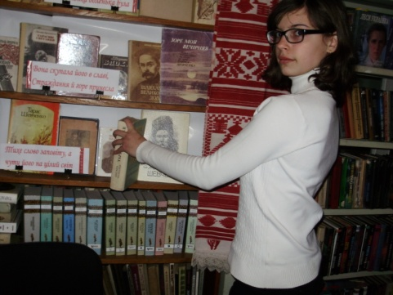
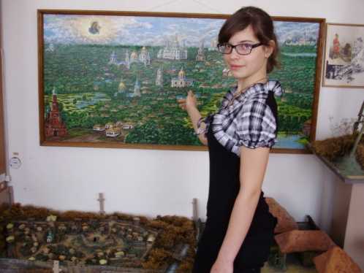
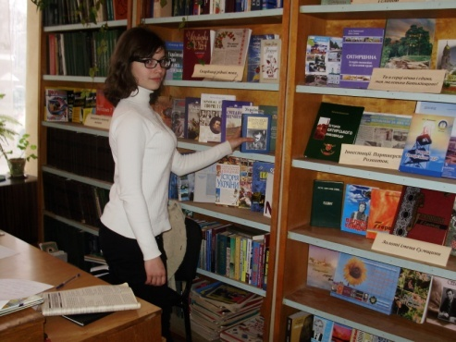
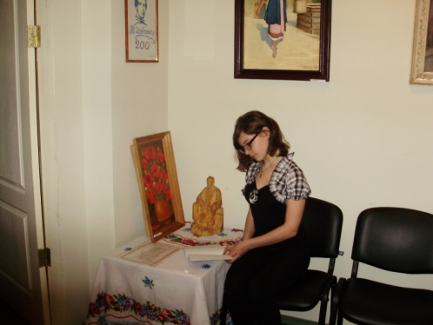
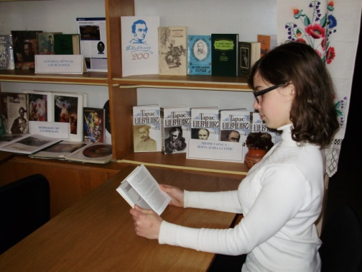
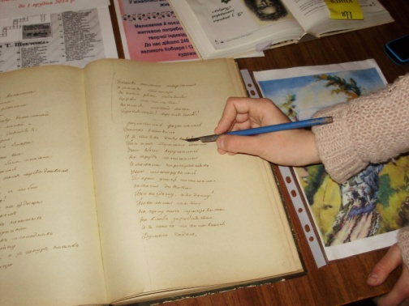
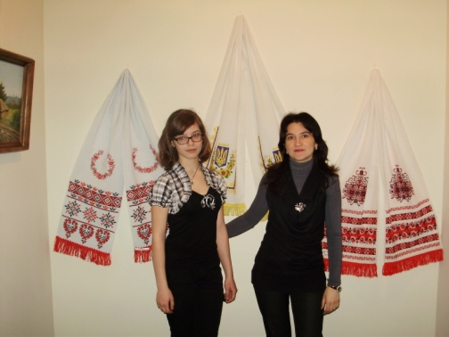
Методи дослідження поеми “Гайдамаки”
Робота в бібліотеці
Робота в музеї
Опрацювання видання поеми «Гайдамаки»

Slide 6
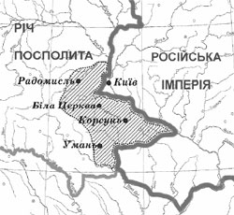
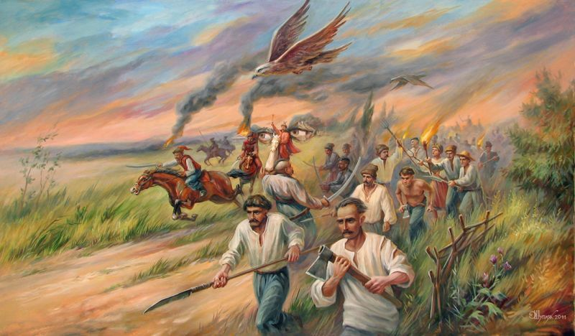
Масштаби гайдамацького повстання
Із Черкащини, де спалахнуло повстання, воно поширилося на Смілянщину, Корсунь, Канів, Чигирин, Київщину, Брацлавщину, Поділля, Волинь, Галичину і навіть на Закарпаття.

Slide 7
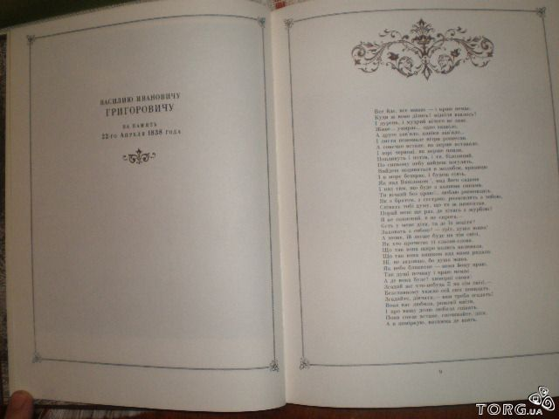
Дослідження джерел для написання твору
«Гайдамаки» — найбільша з поем Т. Г. Шевченка. У її основі — історичні події 1768 р. — повстання на Правобережній Україні, відоме під назвою Коліївщина.
Основним джерелом «Гайдамаків» була усна народна творчість (пісні, перекази і легенди).
Пiд час роботи над поемою Шевченко ознайомився з деякими друкованими iсторичними джерелами, пов'язаними з Колiïвщиною.

Slide 8
Аналіз історичних подій, описаних у поемі
Т. Г. Шевченка «Гайдамаки»
Братайтеся з нами, з нами, козаками...
Против ночі Маковія, Як ножі святили...
Убогий, багатий Поєднались...
Була колись шляхетчина...
У темному гаю, в зеленій діброві... Осідлані коні, вороні готові.
Магнати палять хати...
Поганець, наймит москаля!
На ґвалт України Орли налетіли... За кров і пожари Пеклом гайдамаки ляхам оддадуть.
Розбрілись конфедерати По Польщі, Волині, По Литві, по Молдаванах І по Україні...
Попід дібровою стоять Вози залізної тарані; То щедрої гостинець пані. Уміла що кому давать...
Бачте, у Вільшаній У костьолі... у титаря...
Гляньте, подивіться: то конфедерати, Люди, що зібрались волю боронить.
Дивилися, як королі Із Польщі втікають...

Slide 9
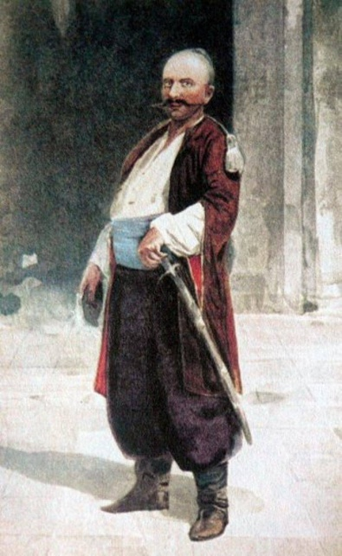
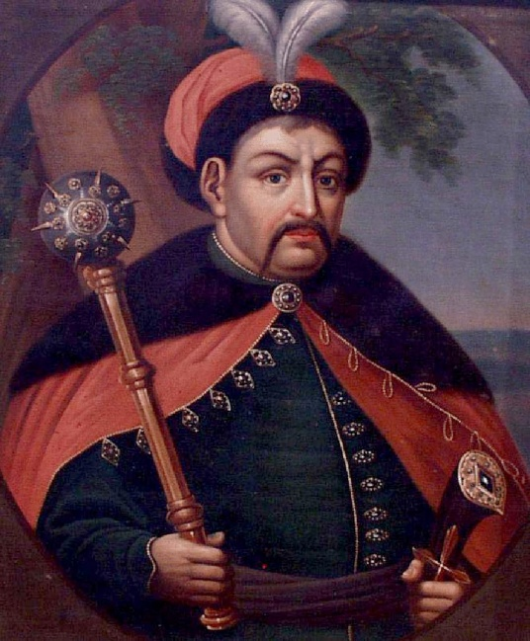
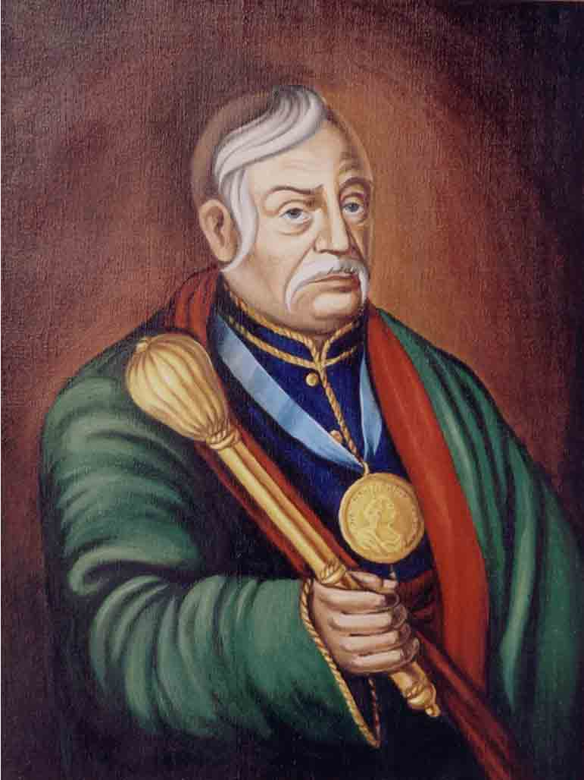
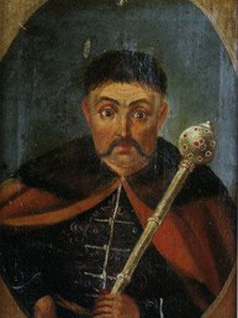
Відомі історичні постаті, згадувані в поемі “ Гайдамаки ”
Йде Залізняк Чорним шляхом...
Де Остряницина стоїть Хоч би убогая могила? Де Наливайкова? Нема! Живого й мертвого спалили.
Згадайте Богдана, Старого гетьмана...
Згадайте праведних гетьманів...

Slide 10
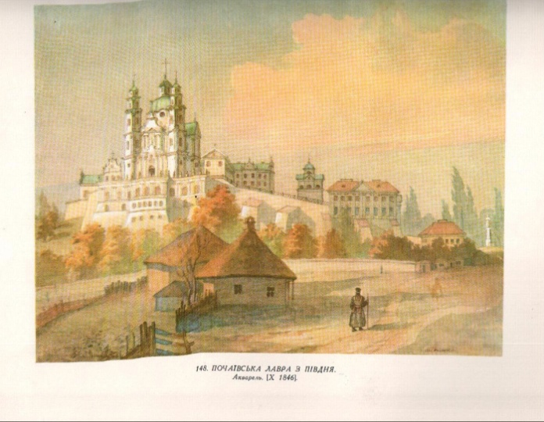
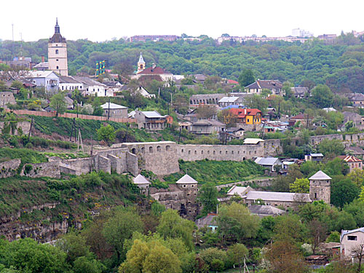
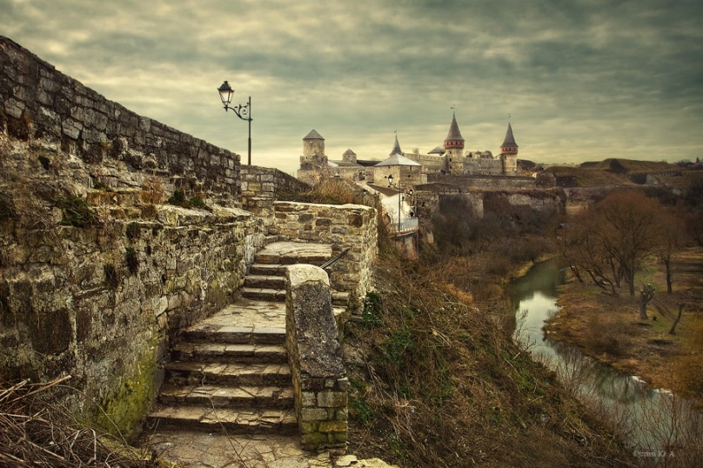
Міста , згадувані в поемі «Гайдамаки»
Розбрілись конфедерати По Польщі, Волині, По Литві, по Молдаванах І по Україні...
Інгул…
...горить Канів...
Бачте, у Вільшаній У костьолі. .. у титаря...
Хто на Кубань, хто за Дунай...
Нема Богдана, червонить І Жовті Води, й Рось зелену. Сумує Корсунь староденний...
І кров полилася Аж у Волинь. По Поліссі Гонта бенкетує...
Мотронинський монастир
«Куди везти?» — «У Лебедин!»
«Відкіля ти?» — «З Керелівки».

Slide 11
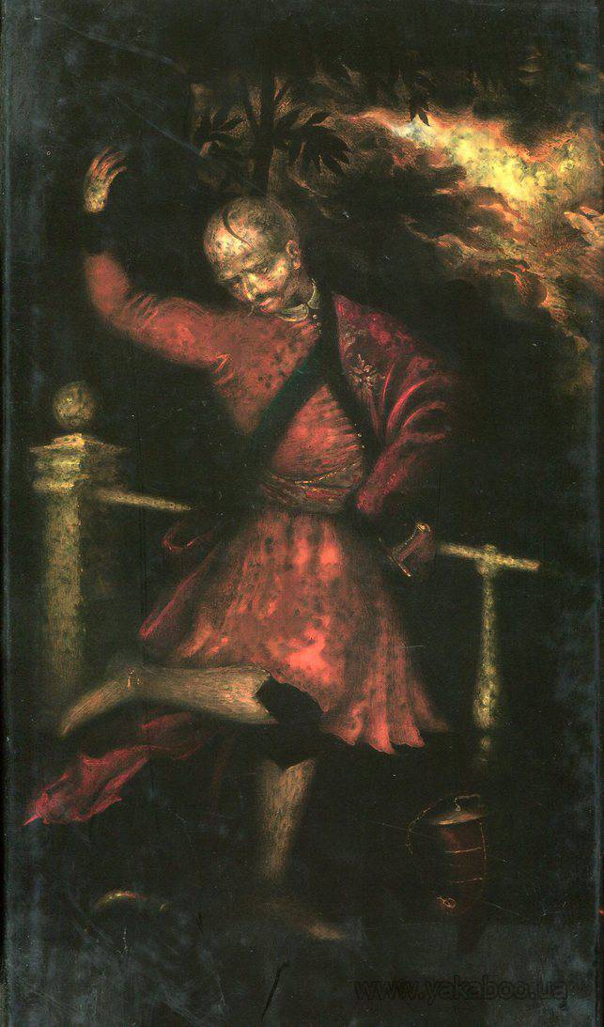
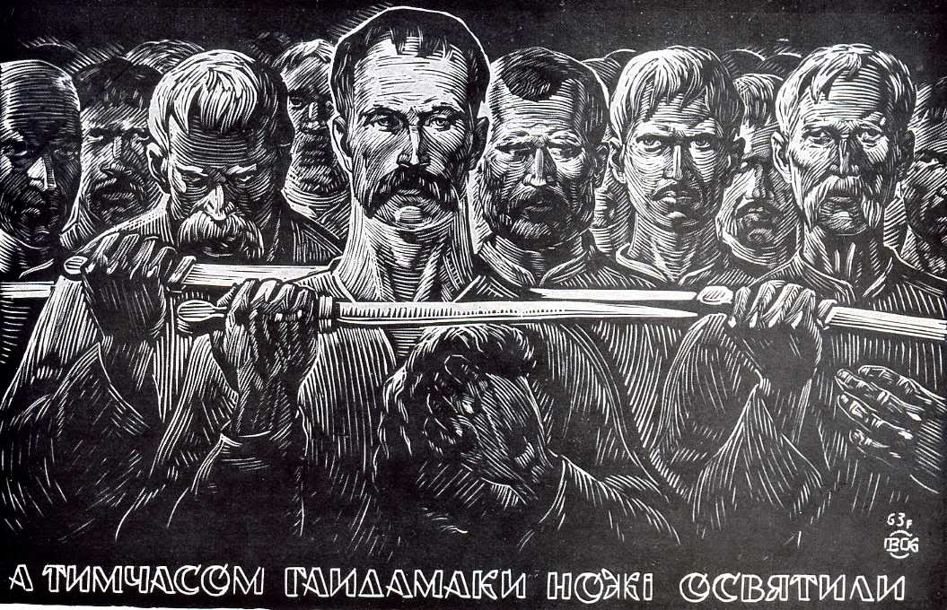
Порівняльний аналіз подій, описаних у поемі «Гайдамаки»
Події, що не відповідають історичним фактам
Історичні події
Гляньте, подивіться: то конфедерати, Люди, що зібрались волю боронить.
Питається у хлопчика: «Що, титаря вбили?»
Махнув ножем — І дітей немає!
Против ночі Маковія, Як ножі святили... —
«Ой гоп, того дива! Наварили ляхи пива…”

Slide 12
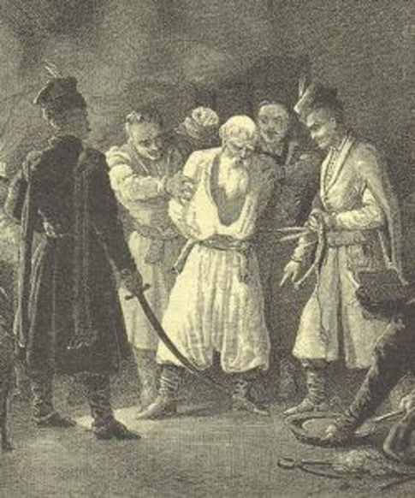
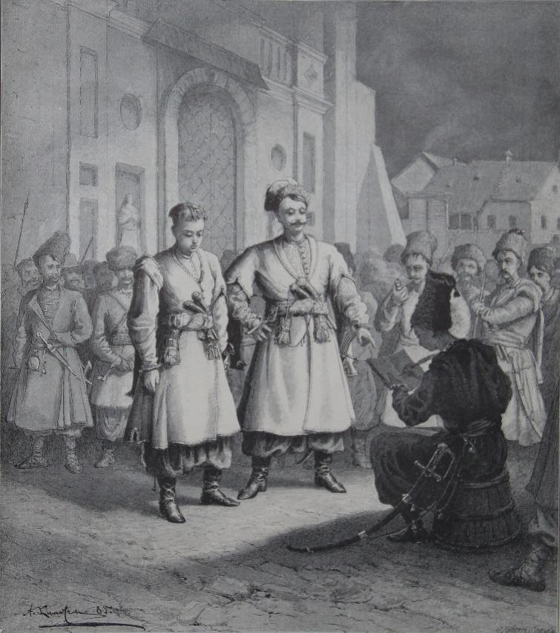
І ви, молдавани, тепер ви не пани...
Бачте, у Вільшаній У костьолі... у титаря...
Йде Залізняк Чорним шляхом...
На ґвалт України Орли налетіли... За кров і пожари Пеклом гайдамаки ляхам оддадуть.

Slide 13
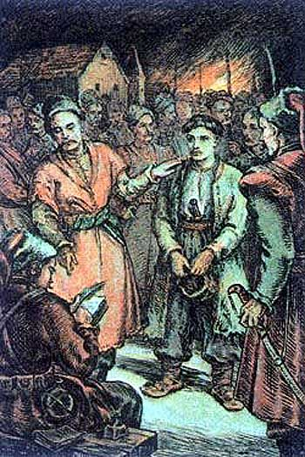
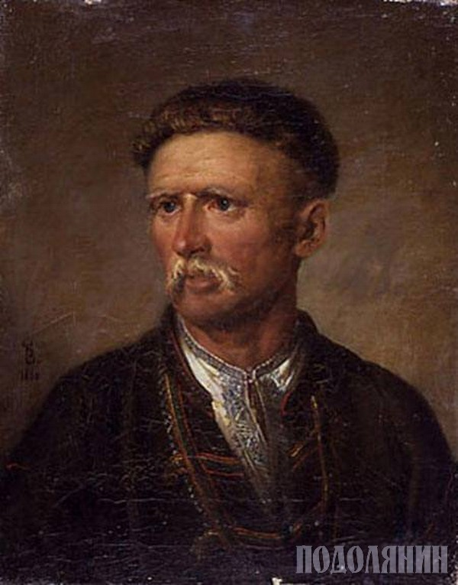
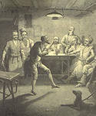
У поемі “Гайдамаки” поет намагався насамперед показати широкий розмах і велику силу повстанського руху, його могутній заряд суспільного перетворення.

Slide 14
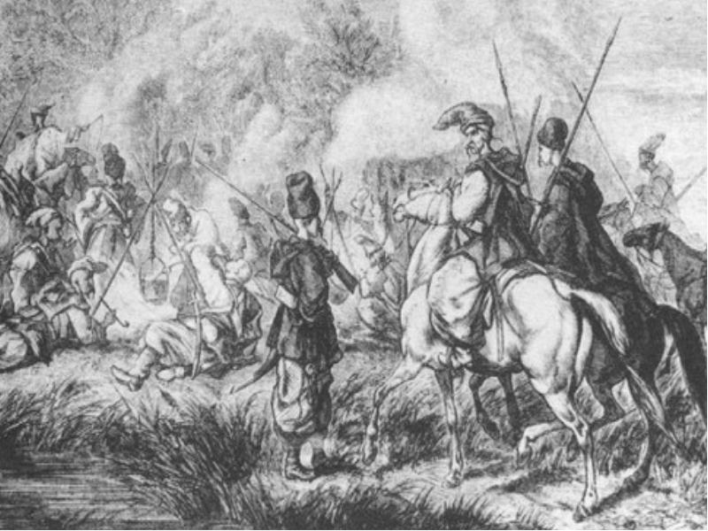
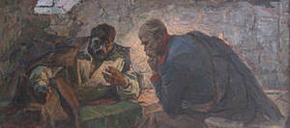
Шевченко майстерно, емоційно й глибоко відтворив історичні епізоди в порівнянні з дослідниками гайдамацького повстання, які лаконічно й точно викладали історичні факти

Slide 15
Поема «Гайдамаки» пройнята патріотичними ідеями, тугою за колишньою козацькою славою і разом із тим правдиво відтворює життя й боротьбу українського народу за своє визволення.

